Slide 1
LeseProfis Peerprojekt zur Leseförderung

Slide 2
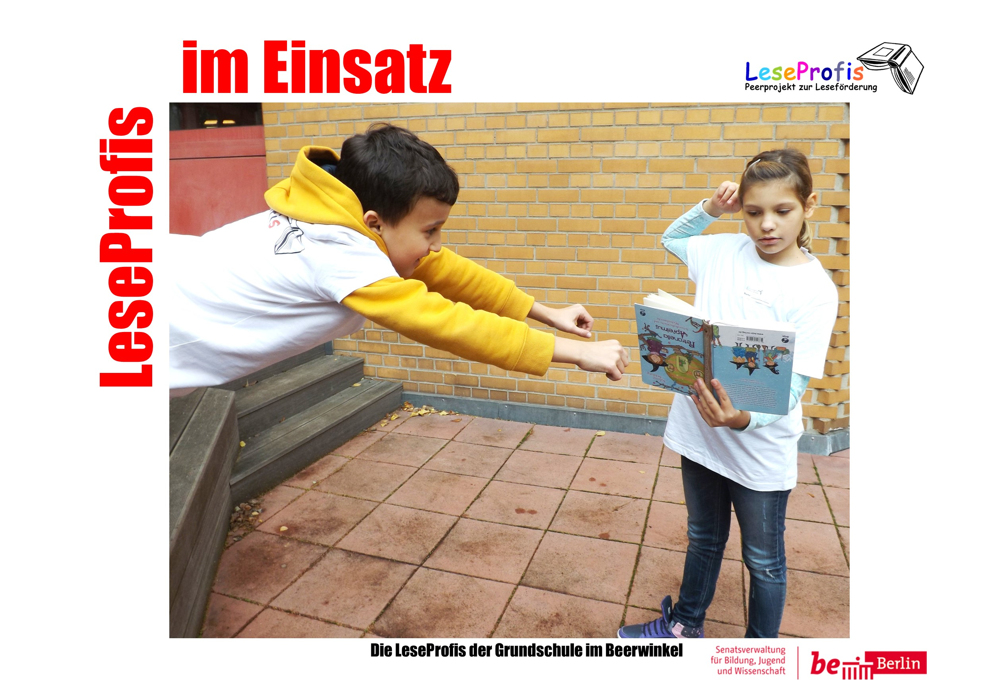
Wer sind die Leseprofis?
01
Projektidee & Projektziele
Projektgeschichte

Slide 3
Wer sind die LeseProfis? Projektidee & Projektziele
Peerprojekt zur Förderung von Lesekompetenz und Lesemotivation
Förderung eines lesefreundlichen Schulklimas durch die Aktivitäten der LeseProfis
Förderung der Lesekompetenz durch die Peers
Förderungen der Partizipation von Schülerinnen und Schülern
Förderung von Sozialkompetenz, kommunikativer Kompetenz und Eigenverantwortung bei den LeseProfis

Slide 4

Wer sind die LeseProfis? Projektgeschichte
Projektstart im Schuljahr 2012/2013
Qualifizierung von 6 Grund- oder Oberschulen in zweitägigen Workshops zu Schuljahresbeginn oder eintägigen Workshops an den Schulen im Verlauf des Schuljahres
derzeit berlinweit circa 80 LeseProfi-Schulen

Slide 5

Aktivitäten der Leseprofis
02
Beispiele für Aktionen und Projekte
Veranstaltungen des BLiQs

Slide 6
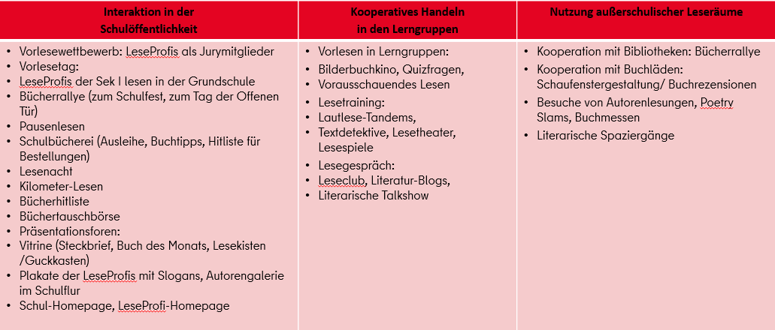
Aktivitäten der LeseProfis Beispiele für Aktionen und Projekte

Slide 7

Aktivitäten der LeseProfis Veranstaltungen der SenBJF
zweitägige Schülerworkshops zum Schuljahresbeginn für je 6 Grund- oder Oberschulen
Austauschtreffen zu Beginn des zweiten Halbjahres
Jahresabschlusstreffen der LeseProfis
zusätzliche Workshopangebote im Verlauf des Schuljahres (z. B. „Spannend vorlesen“, „Poetry Slam“, …)

Slide 8

Voraussetzungen eines erfolgreichen Projektstarts
03

Slide 9

Voraussetzungen eines erfolgreichen Projektstarts
Übernahme der Projektleitung durch zwei Lehrkräfte
acht bis zehn interessierte und motivierte Schülerinnen und Schüler (möglichst je zur Hälfte Jungen und Mädchen) der Klassen 4/5 bzw. 7/8
Unterstützung der Projektarbeit durch die Schulleitung
feste Zeiten (z. B. AG, Wahlpflichtunterricht, Förderband) und Räumlichkeiten für die Treffen der LeseProfis

Slide 10

Kontakt und Anmeldung
04
E-Mail: ingmar.pinnow@senbjf.berlin.de
Telefon:
030/902493466

